Slide 1

EPI e organização do trabalho
Exposição de Junéia Martins Batista em Audiência Pública convocada pelo senador Paulo Paim (16/07/2015)

Slide 2
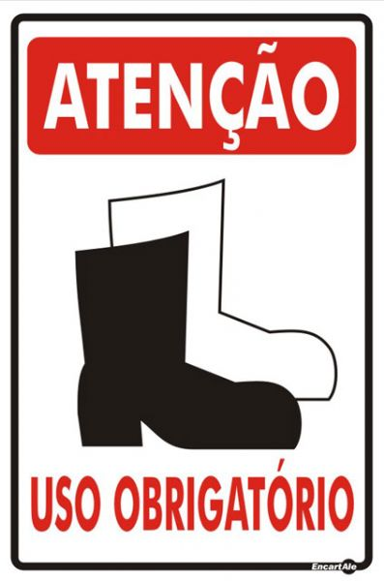

Slide 3
EPI e organização do trabalho
PREMISSA:
Não existe risco inerente ao trabalho, o
que há são situações e fatores de risco
peculiares a determinadas
atividades/ambientes de trabalho, mas
que podem e devem ser eliminados ou
neutralizados

Slide 4
EPI e organização do trabalho
O empregador, conforme prevê a
legislação, é responsável pela garantia
das condições de saúde e segurança
(§1º art. 19 da Lei 8.213/91)

Slide 5


Slide 6
EPI e organização do trabalho
Se existe uma atividade econômica em
que a eliminação/neutralização dos
fatores de risco não seja possível é porque
essa atividade não é digna de ser
executada por uma pessoa, há que se
buscar solução tecnológica para substituir
o trabalho humano

Slide 7
EPI e organização do trabalho
Por que ocorre, então, em especial no
Brasil, um número tão elevado de
acidentes graves e fatais e adoecimentos
ligados ao trabalho*?
*Mais de 700 mil em 2013, segundo o Anuário Estatístico da
Previdência Social

Slide 8


Slide 9
EPI e organização do trabalho
A resposta, embora não seja simples, pode
Ser resumida em dois fatores principais:
Falta de uma política efetiva de Saúde do Trabalhador (Plansat não sai do papel);
Uma lógica que prioriza o lucro e o capital em detrimento da preservação da saúde física e mental e da própria vida do trabalhador;

Slide 10
EPI e organização do trabalho
As formas de eliminação/neutralização
dos fatores de risco passam pela adoção
de medidas coletivas e individuais de
proteção, com prioridade às primeiras, de
acordo com vários dispositivos legais,
inclusive a NR 6 que regulamenta os EPI,
letra “a” do item 6.3

Slide 11


Slide 12
EPI e organização do trabalho
NR 6
- 6.3 A empresa é obrigada a fornecer aos empregados, gratuitamente, EPI adequado ao risco...
a) sempre que as medidas de ordem geral não ofereçam completa proteção contra os riscos de acidentes do trabalho ou de doenças profissionais e do trabalho;

Slide 13
EPI e organização do trabalho
Contudo, as empresas não consideram
essa previsão e, em geral, adotam o EPI
como primeira opção e isso se dá
também por várias razões

Slide 14


Slide 15
EPI e organização do trabalho
A adoção de EPI normalmente representa uma solução mais simplista e econômica, não importando se de fato essa medida vai ou não proteger o trabalhador, garantindo o conforto e não restringindo suas habilidades para a execução das tarefas;

Slide 16
EPI e organização do trabalho
- Por outro lado, torna-se mais fácil transferir ao trabalhador a responsabilidade pela prevenção dos riscos, imputando a ele a culpa por não ter usado ou ter usado de forma inadequada o EPI (ato inseguro), não considerando se o uso do equipamento atrapalha ou mesmo impede a realização do trabalho;

Slide 17


Slide 18
EPI e organização do trabalho
Nós da CUT, acreditamos que as doenças e
os acidentes de trabalho ocorrem em função
da forma como o trabalho é organizado,
como atribuição exclusiva do empregador,
não incluindo a opinião do trabalhador que
sabe das diferenças objetivas e subjetivas
entre “trabalho prescrito” e “trabalho real”

Slide 19
EPI e organização do trabalho
Portanto a correta adoção dos EPI deve
ser a última opção no combate aos
acidentes e doenças do trabalho, mas
essa decisão tem que prever
obrigatoriamente a participação do
trabalhador

Slide 20
Obrigada!
Junéia Martins Batista
Secretária Nacional de Saúde do Trabalhador da CUT
juneia@cut.org.br
www.cut.org.br

